Slide 1

用户态中断在果壳处理器（NutShell）上的实践 中国科学院计算技术研究所 中国科学院大学 王凯帆 2020.12.26
Notes:
可能是国内首个使用Chisel设计的支持Debian的RISC-V核

Slide 2
目录
NutShell简介
经验分享
使用Chisel进行硬件开发
差分测试框架
果壳平台在教学上的探索
本次候选试题
RV64特权级简介
用户态中断机制在NutShell上的实践
Notes:
NutShell是由中国科学院大学五名本科生设计的顺序单发射RISC-V处理器. 此处理器采用Chisel开发, 基于RV64IMAC指令集, 采用两位饱和计数器进行分支预测, 支持SV39硬件分页机制, 包含L1, L2两级Cache. 目前, 此处理器已经成功流片, Linux内核能在测试芯片上正常启动. 此处理器的开发基于一套逐指令比对的差分测试框架, 能在处理器错误现场快速定位错误来源. 差分测试框架和模拟器的实现与处理器同步演进, 目前已经支持定位处理器引导Debian等复杂操作系统时的错误.
本报告将从参与这一项目的本科生的角度, 介绍这一芯片的开发过程, 分享芯片开发中的经验与教训. 这些经验与教训包括使用Chisel进行硬件敏捷开发的经验, 基于差分测试框架的调试技巧, 实现RISC-V架构时遇到的一些问题.

Slide 3
NutShell简介

Slide 4
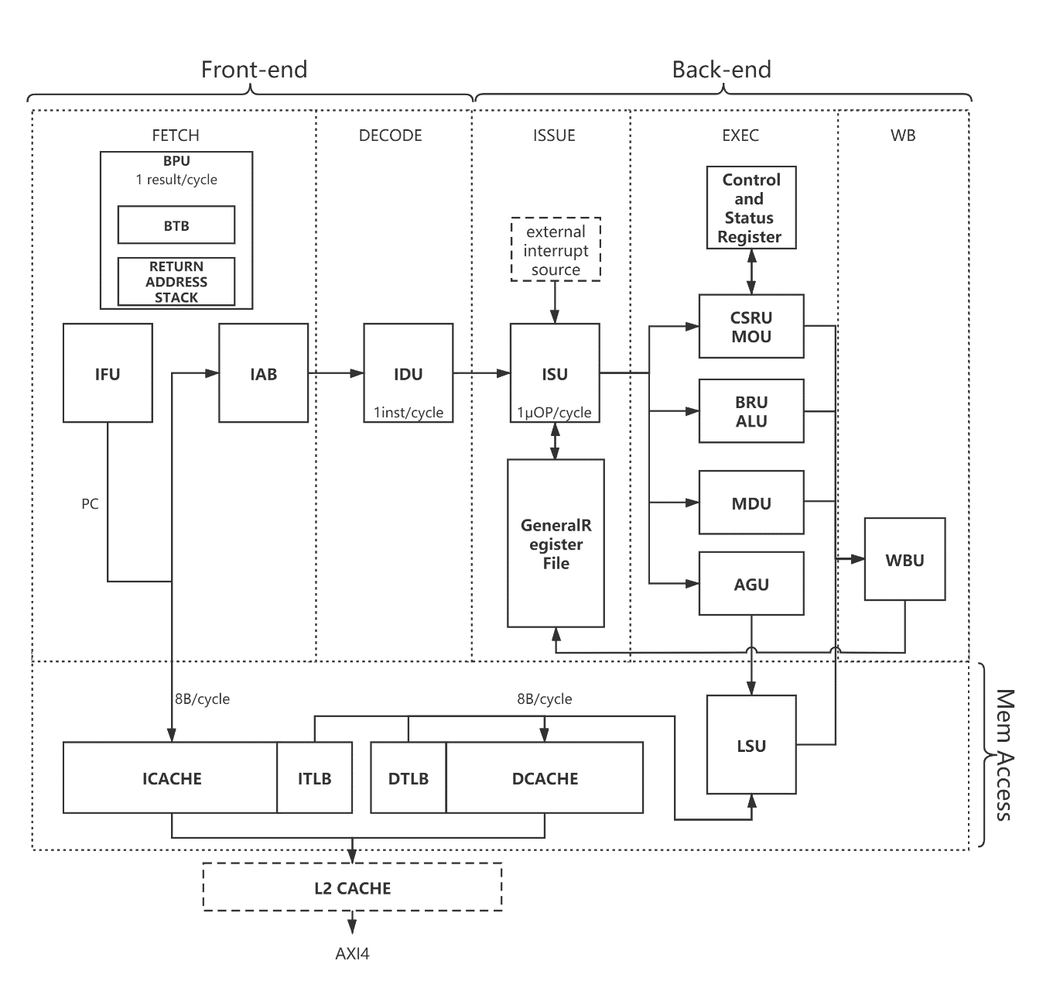
顺序RISC-V核: NutCore
单发射顺序核
RV64IMAC指令集，支持M/S/U特权级
两位饱和计数器分支预测
512项BTB，16项RAS
支持Sv39分页机制, 支持硬件TLB填充
32K指令/数据L1 cache
支持L1 指令/数据cache读一致性
128K L2 cache，支持next line预取
使用Chisel语言开发

Slide 5

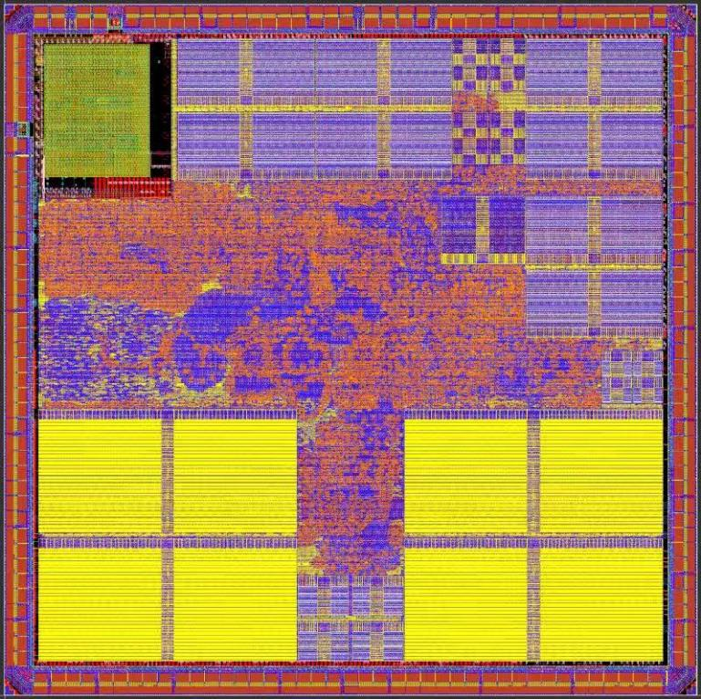
SoC芯片: NutShell (果壳)
(内部代号)
使用Chisel语言开发[1]
支持SDRAM 、SPI flash、UART等外设
支持启动Linux 4.18.0内核
支持运行Busybox套件
在仿真/FPGA环境下支持启动Debian 11
SMIC 110nm工艺
10mm^2
200mw@350MHz Typical
TQFP100封装
[1] 外设部分仍使用Verilog进行开发

Slide 6
前端开发流程
12/13 14:26
11/21 17:31
12/10 16:26
9
月
10
月
11
月
11/18 22:57
12
月
login
应用
Navy-apps
[2]
10/21 18:28
hello
Redis [4]
GCC, QEMU
10/19 13:21
11/18 10:39
Busybox [4]
Debian
OS
Nanos-lite单任务OS[2]
分时多任务Nanos-lite
xv6
[3]
Linux [4]
FreeRTOS/RT-Thread [3]
NOOP [1]
* 7级流水
* RV32IM
* 分支预测
* L1 I/D $
RV64IM
压缩指令(RVC)
时钟
中断
支持RVC的
分支预测
M/S/U特权级
缺页
异常
xv6联调
补充CSR/
Linux联调
Debian联调
CPU
原子操作(RVA)
Sv32-PTW
TLB
Sv39-PTW
Sfence.vma
TLB流水化
xv6联调
TLB资源/
时序优化
L1 cache预取
发现cache设计bug
分析预取性能倒退原因
添加burst读写支持作为L2
L2预取
分析解决性能倒退
SoC
接入SPI Flash控制器开源IP核并进行访问和取指验证
验证UART开源IP核
验证ETHMAC开源IP核
验证SDRAM控制器开源IP核
发现SDRAM控制器64位数据读写bug
11/10 13:07
12/08 16:27
09/18 01:07
10/19 19:08
hello
11/13 21:29
GCC, QEMU
FreeRTOS/RT-Thread
xv6
Busybox
Debian
Linux
Linux
验证用
模拟器
NEMU [2]
RV64
IM [5]
RVC
Sv39-PTW
M/S/U
RVA
补充CSR
Dummy-SD卡
项目分工
WHQ
时钟
缺页异常
ZZF
[1] 芯片开发基于南京大学的教学处理器NOOP, 以运行Linux + Debian的完整RISC-V芯片为目标进行改进
[2] 使用了南京大学计算机系统教学生态Project-N中的若干子项目协助芯片验证, https://github.com/NJU-ProjectN
[3] FreeRTOS/RT-Thread/xv6来源于开源社区, 并进行了少量移植工作
[4] Linux, Busybox和Redis使用了计算所Labeled RISC-V项目中提供的开源分支, https://github.com/LvNA-system
[5] WKF同学于9月~12月在国外访学, 访学结束后负责项目的可配置化以及在科研项目中的应用
ZLJ
JY
WKF [5]

Slide 7
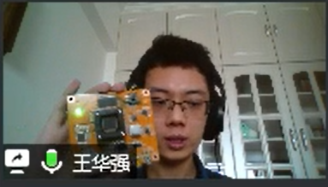
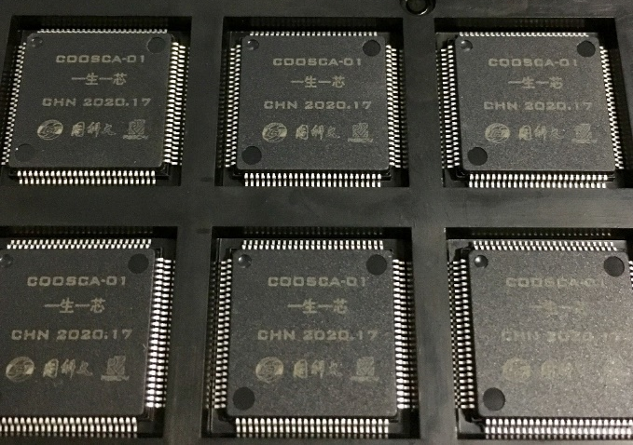
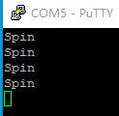
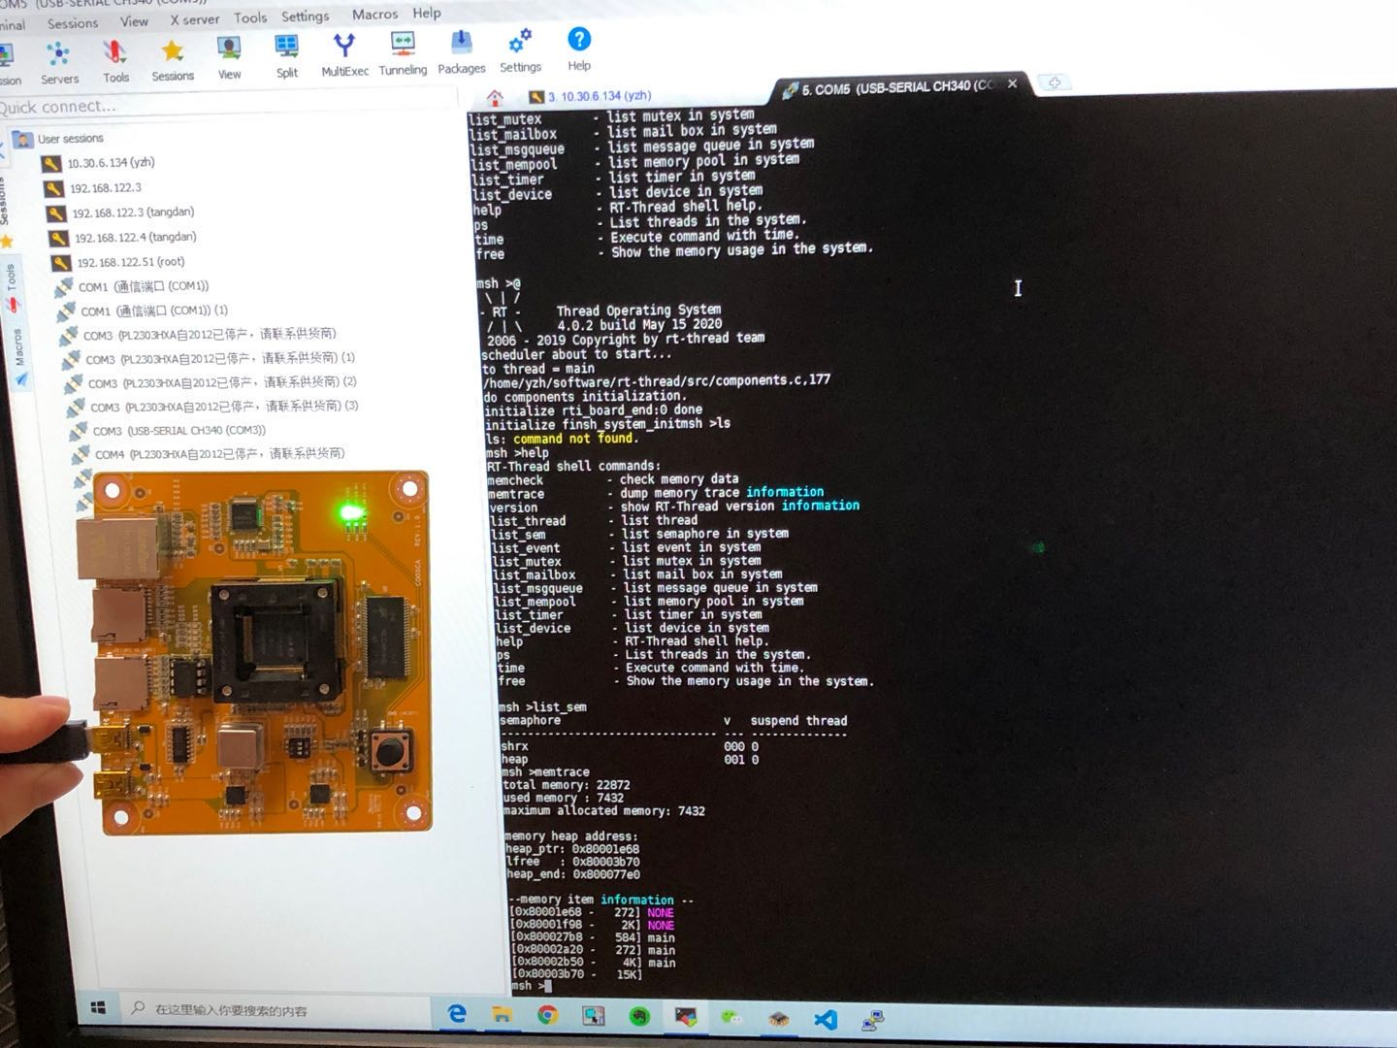
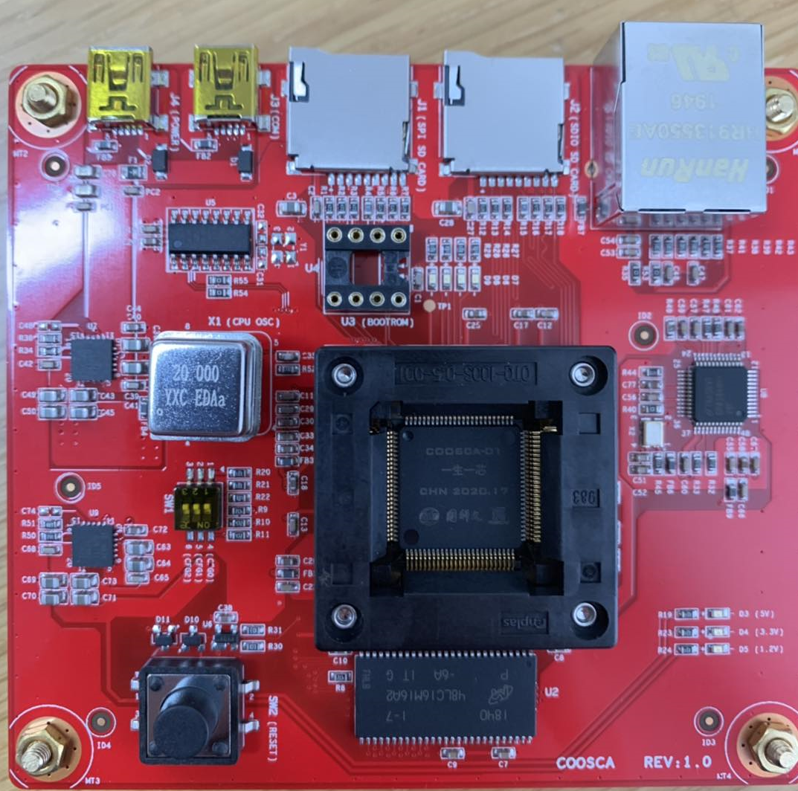
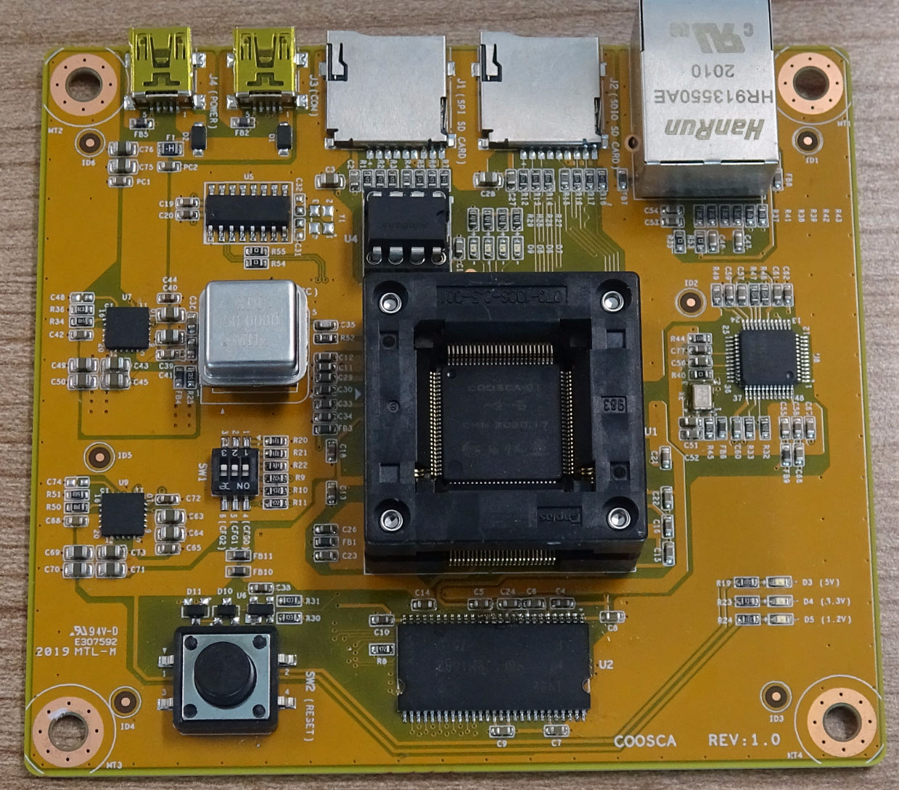
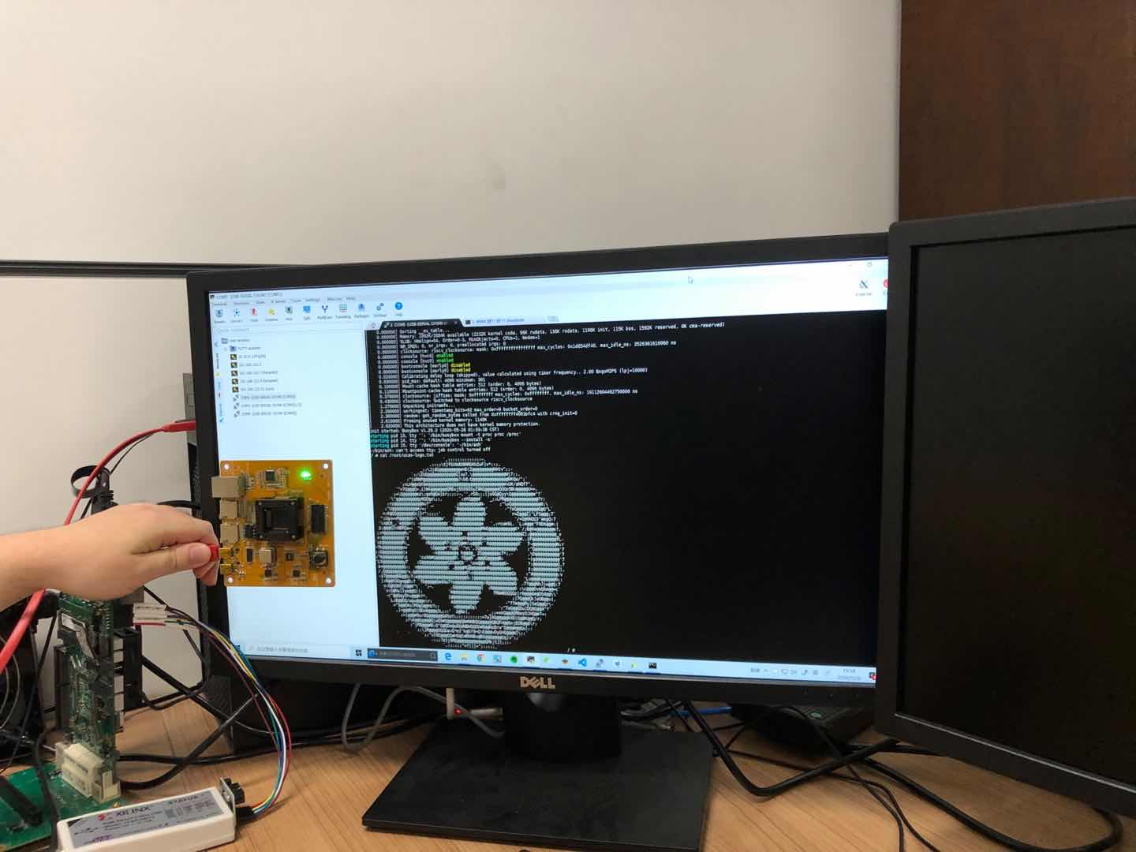
NutShell测试流程和功能展示
成功运行
RT-Thread
本科
毕业
答辩
串口首次输出
在本科毕业远程答辩中，代表一生一芯团队向评委展示芯片运行的过程
封装后的芯片
6/2 13:30
5
月
5/28 19:54
6
月
5/15 22:48
5/27 21:00
6/7 22:54
5/15 10:00
hello
Busybox
Busybox
4/25 12:32
串口测试
xv6
修改版
Linux
原版Linux
4/23 14:56
RT-Thread
5/19 16:43
由于SD控制器的缺陷，无法在芯片上启动Debian
封装完成
修复电源问题
生产第二版测试板
更换正确型号的SDRAM颗粒
芯片装入测试板,
开始串口测试
SDRAM
测试
200MHz
测试
SDRAM
测试
200MHz
测试
SD卡
测试
分工
YZH
成功运行Linux
并展示中科院logo
CY
第一版
测试板
第二版
测试板
LT
学生成员因疫情无法参与芯片测试流程

Slide 8
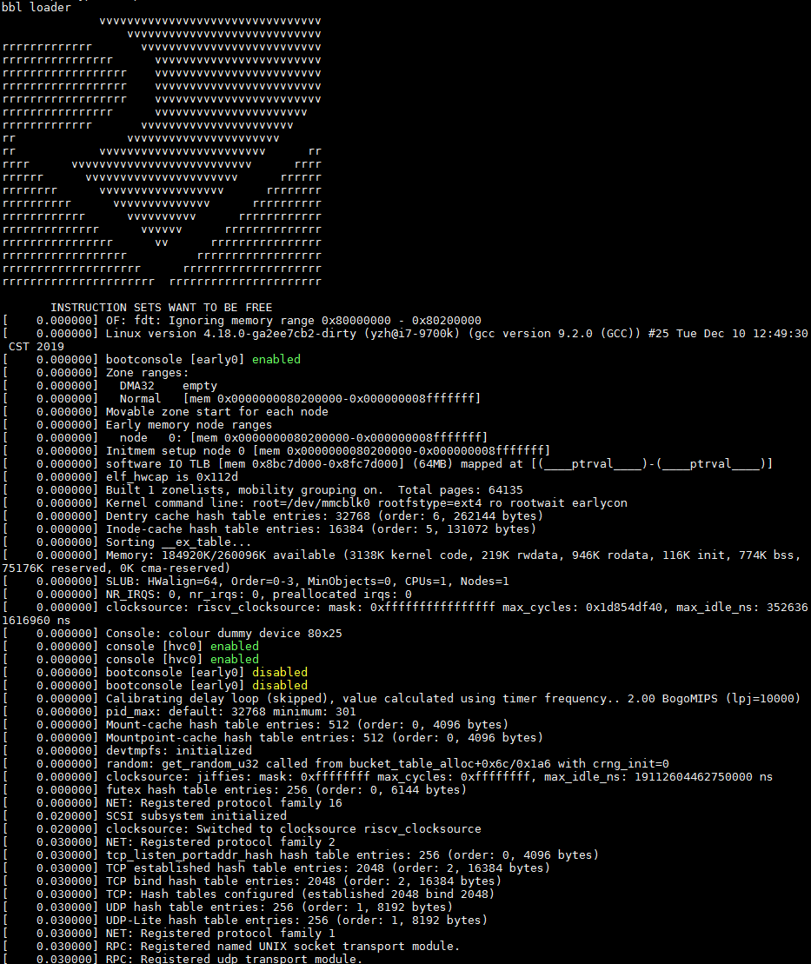
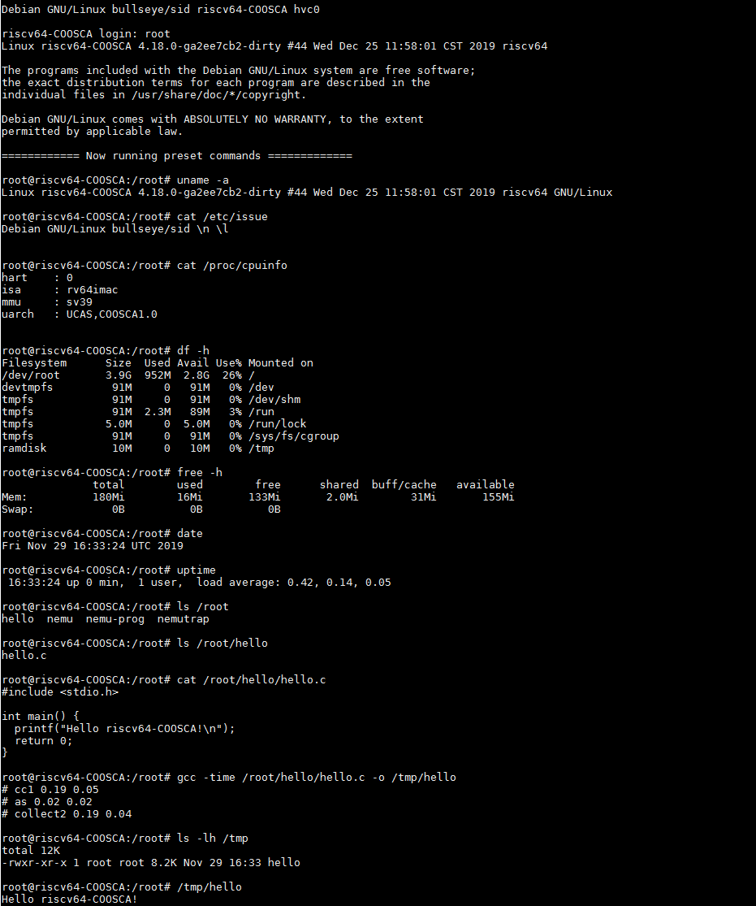
NutShell仿真结果
登录Debian最新发行版bullseye
启动bootloader
加载Linux内核
依次查看以下系统信息
内核版本
发行版信息
CPU信息
文件系统信息
内存信息
日期
启动时间
启动Linux内核
展示hello.c文件内容
使用gcc编译hello.c
运行hello程序

Slide 9
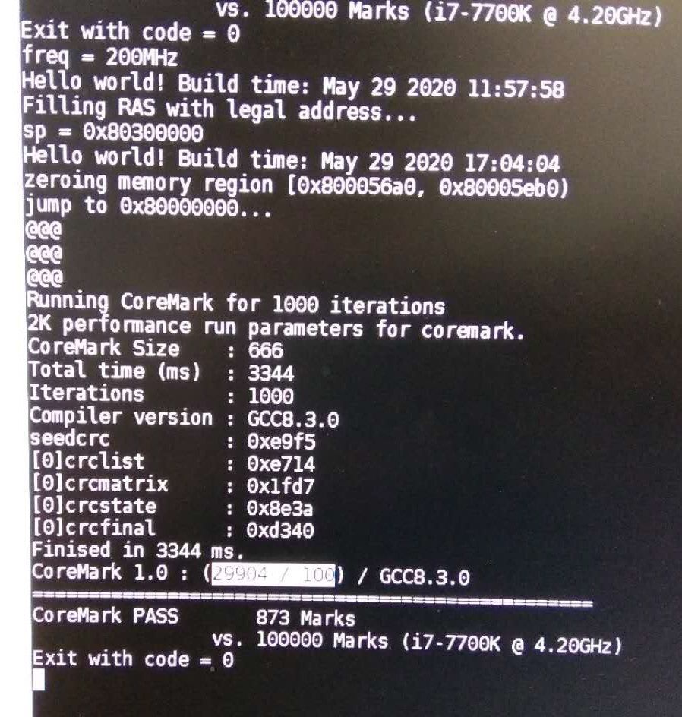
NutShell性能展示
由于功能缺陷，只能配备50MHz晶振来使用SDRAM
配置开关 | 倍率 | 50MHz晶振 | 100MHz晶振
000 | 1 | 50MHz | 100MHz
001 | 1.5 | 75MHz | 150MHz
010 | 2 | 100MHz | 200MHz
011 | 2.5 | 125MHz | 250MHz
100 | 2.75 | 137.5MHz | 275MHz
101 | 3 | 150MHz | 300MHz
110 | 3.5 | 175MHz | 350MHz
111 | 4 | 200MHz | 400MHz
芯片工作频率
使用SDRAM（如运行Linux）最高频率
不使用SDRAM（如运行RT-thread）最高频率，与后端时序报告一致
无输出
CoreMark跑分为1.49/MHz
Notes:
NutShell开发期间并没有面向IPC进行充分优化, 见总结部分
(负责主流水线的某位同学一心想搞多发射, 不想在顺序单发上做过多纠缠)

Slide 10
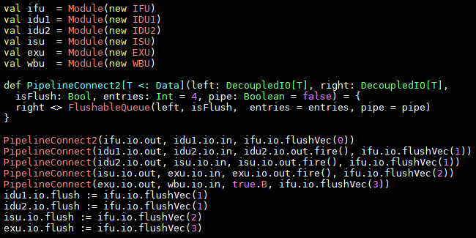
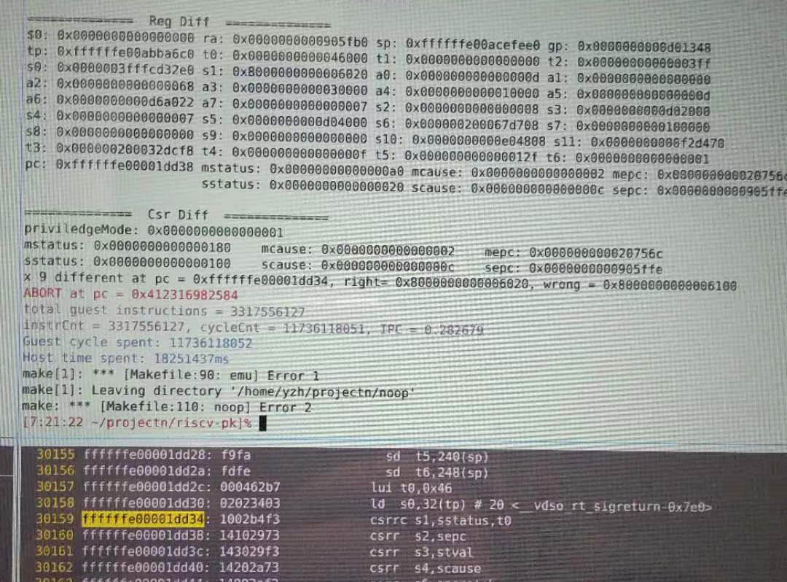
尝试芯片设计验证的前沿技术
借鉴软件工程领域的差分测试技术进行处理器的仿真验证
使用Chisel语言进行敏捷开发
与模拟器进行指令级别在线差分测试 [1] [2]
捕捉了99%的处理器功能bug
5天成功启动Linux + 运行Busybox
4天成功启动Debian + 运行GCC/QEMU
仿真4小时, 经过117亿个周期, 33亿条指令, 仍可瞬间捕捉出错现场, 无需通过波形回溯
2天修复6个启动Debian过程中的复杂bug
皆通过一次定位成功修复
1分钟定位RVC与缺页异常交互的某极端bug
国内首个使用Chisel设计的支持Linux+Debian的开源RISC-V核
[1] Yu, EasyDiff: An Effective and Efficient Framework for Processor Verification, CRVF 2019, https://crvf2019.github.io/pdf/14.pdf
[2] 2018年龙芯杯南京大学二队决赛答辩 报告http://www.nscscc.org/a/wangjie/NSCSCC2018/2018/1010/46.html
Notes:
7min

Slide 11
使用Chisel进行硬件开发

Slide 12
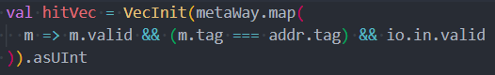
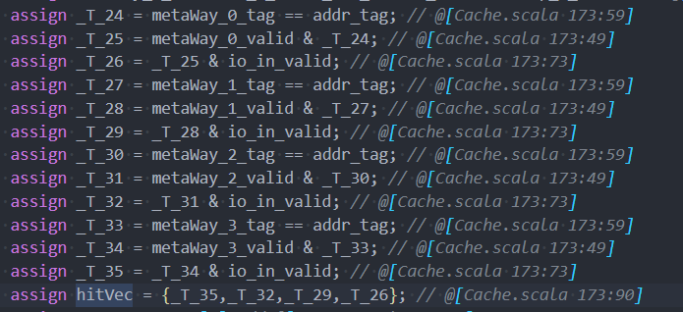
Chisel 不是 HLS
Chisel是硬件描述语言
可以通过Scala中的函数式编程、面向对象特性等来方便地描述电路
仍能做到对电路的精确控制
HLS描述算法, 失去了对电路的精确控制

Slide 13
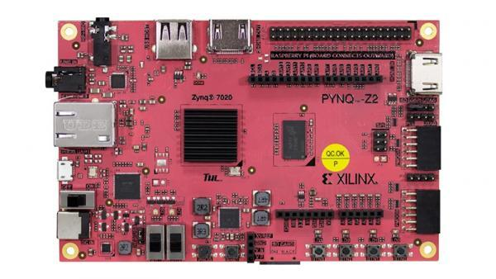
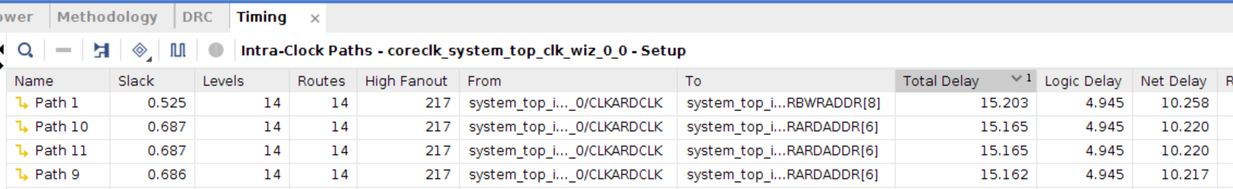
使用Chisel开发的处理器频率符合预期
仅针对TLB部分和压缩指令译码部分做少量优化
xc7z020-1-clg400 60MHz
xczu3cg-sfvc784-1-e 200MHz
SMIC 110nm 350MHz
Vivado针对Pynq开发板生成的关键路径报告
* 图片来源: http://xilinx.eetrend.com/d6-xilinx/article/2018-11/13898.html

Slide 14
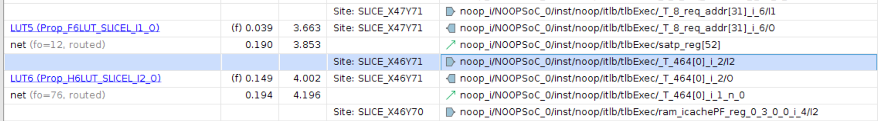
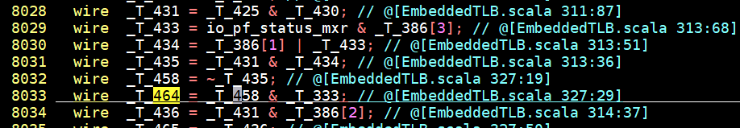
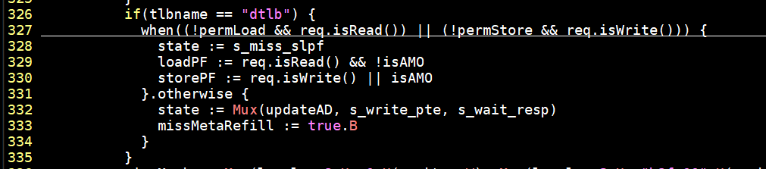
优化关键路径时可追溯到Chisel源码
对于名如_T_464的信号, 参照Verilog代码中的注释仍能追溯到其来源
这种信号来源于开发过程中生成的匿名信号(如使用map生成的信号)
已有命名的信号名称会保持原样
Notes:
10min

Slide 15
处理器在线差分测试仿真验证[1][2]
[1] Yu, EasyDiff: An Effective and Efficient Framework for Processor Verification, CRVF 2019, https://crvf2019.github.io/pdf/14.pdf
[2] 2018年龙芯杯南京大学二队决赛答辩 报告http://www.nscscc.org/a/wangjie/NSCSCC2018/2018/1010/46.html

Slide 16
处理器在线差分测试仿真验证
传统的测试:
生成正确的Trace, 运行处理器并对比Trace, dump波形用于观察
 | 传统测试方法
存储空间占用 | 高: 波形与Trace需要占用大量空间
验证效率 | 较低: 需要dump波形, 产生大量IO开销, 拖慢验证速度
灵活性 | 低: 无法应对变化的外部输入 (如外部设备状态的变化)
调试难度 | 较高: 波形可读性差
Notes:
传统的测试:
需要dump波形, 产生大量IO开销并占用大量空间
波形可读性差
传统的Trace对比机制
提前生成Trace
不够灵活
提前生成的Trace占用存储空间
同步获取Trace
获取正确的Trace需要大量时间开销
例如经由QEMU获取正确的Trace, 需要经过GDB Protocol

Slide 17
处理器在线差分测试仿真验证
 | 传统测试方法 | 我们使用的测试方法
存储空间占用 | 高: 波形与Trace需要占用大量空间 | 低
验证效率 | 较低: 需要dump波形, 产生大量IO开销, 拖慢验证速度 | 较高
灵活性 | 低: 无法应对变化的外部输入 (如外部设备状态的变化) | 高
调试难度 | 较高: 波形可读性差 | 较低
Notes:
传统的测试:
需要dump波形, 产生大量IO开销并占用大量空间
波形可读性差
传统的Trace对比机制
提前生成Trace
不够灵活
提前生成的Trace占用存储空间
同步获取Trace
获取正确的Trace需要大量时间开销
例如经由QEMU获取正确的Trace, 需要经过GDB Protocol

Slide 18
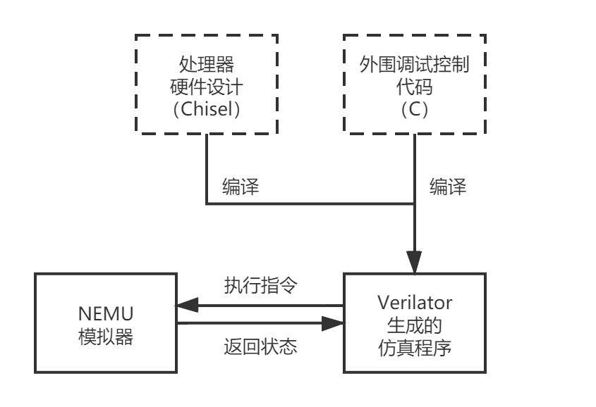
处理器在线差分测试仿真验证-原理
基于指令级在线比对的验证框架
模拟器作为动态链接库连接到Verilator生成的仿真程序中
处理器在指令完成时发出比对请求
在比对结果不一致时报错并输出当前处理器状态
测试框架结构示意
while (1) {
verilator_step();
nemu_step(1);
verilator_getregs(&r1);
nemu_getregs(&r2);
if (r1 != r2) { abort(); }
}
在线比对机制

Slide 19
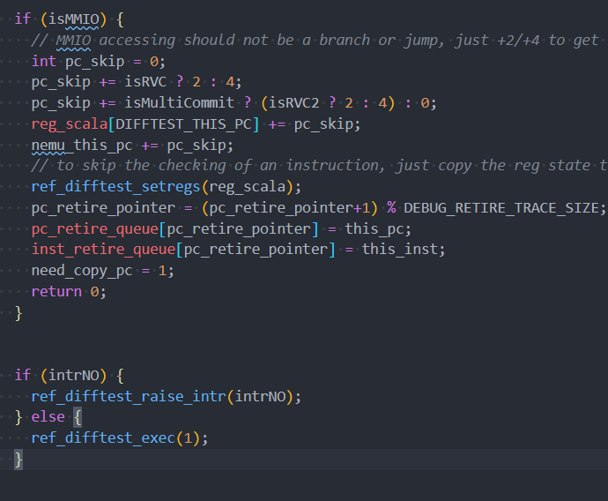
处理器在线差分测试仿真验证-原理
特殊情况的处理
外部中断: 处理器传出中断信息, 模拟器进入相同的处理流程
其他例外: 模拟器支持处理例外, 处理器和模拟器的行为应当一致
Memory mapped IO: 处理器标识出这样的访存指令, 在这样的指令提交时从处理器将访存结果复制到模拟器中
例如, 读取(内存地址映射的)时钟计数器
这样的处理使得我们的比对机制拥有很高的灵活性
测试框架中处理中断/MMIO的部分代码

Slide 20
处理器在线差分测试仿真验证-优势
模拟器在仿真过程中同步生成golden trace，提高验证效率
不需要提前生成trace
可以支持外部中断
模拟器速度快, 不会对仿真速度造成较大负担
无需dump过多波形, 减少IO开销和磁盘空间占用
易于自行修改模拟器实现来辅助验证
例如在访存相关测试时, 针对性地给出特定访存的golden trace
模拟器NEMU是实现了所需功能的最小子集
代码精简, 容易实现
直观
直接使用print进行调试, 可读性高
几乎无需观察波形
Notes:
NutShell/Argo的验证没有使用RISC-V开源仓库中的Spike进行trace对比，也没有使用Rocket和riscv-sodor配套的测试环境。取而代之的是使用南京大学系统教学实验项目系列ProjectN提供的处理器开发工作流。使用南京大学系统教学实验项目系列中NEMU、AM、NOOP及其处理器开发工作流的目的是自行控制处理器验证的细节，并提高处理器验证的效率。在开发新功能时，首先在模拟器NEMU中实现对应的功能，并将NEMU执行的结果与QEMU相比较。在NEMU验证无误后，进行硬件开发并使用NEMU来进行逐拍的结果核状态比对。自行补充的模拟器实现很容易根据开发的需要而进行更改。例如当数据缓存出现问题时，可以在NEMU模拟器的访存处理部分添加调试代码，获取正确的访存trace与处理器的访存行为进行比较。图\ref{fig:c04h01}展示了处理器开发和测试时使用的框架。在仿真测试时，Chisel编译器会将处理器源码转化成Verilog代码，交由Verilator生成C++仿真文件。C++仿真文件被编译执行时，会加载NEMU-RV64的动态链接库。在仿真中，处理器在有指令执行结束时（对于顺序处理器指令写回标志着指令执行结束，对于乱序处理器指令执行结束则对应着指令提交）对外发出比对请求。测试框架检测到比对请求后调用NEMU执行相同的指令，将NEMU的状态与处理器的状态进行对比。部分特殊的指令无法由NEMU进行模拟，比如读运行周期计数CSR寄存器以及IO指令。在检测到这些指令时，测试框架不使用NEMU进行比对，而是根据处理器的状态更新NEMU的状态。在处理器处理中断时，中断信息也被提供给NEMU。NEMU与处理器一同处理中断并比对结果。根据实际设计中的经验，在处理器出现错误时这一比对机制几乎能立即将其定位\citep{easydiff}。

Slide 21
处理器在线差分测试仿真验证
测试使用的指令负载包括:
依托这一套框架, 在仿真中启动Debian进行验证
代码片段 | 性能测试基准程序 | 操作系统
ProjectN提供的CPU功能测试与性能测试 | CoreMark | 教学操作系统 XV6
从riscv-test引入的部分测试 | Dhrystone | 实时操作系统 RT-Thread
riscv-torture 随机指令测试 |  | 实时操作系统 FreeRTOS
 |  | Linux Kernel
 |  | Debian

Slide 22
处理器在线差分测试仿真验证-示例
使用测试框架定位复杂BUG示例
示例: 跨页指令相关的BUG
在Debian上运行gcc编译复杂程序时发现错误
测试框架在仿真4小时, 117亿个周期, 33亿条指令后捕捉到了这一错误
暴露出某些很难被检查到的边界问题
测试框架在此处报错

Slide 23
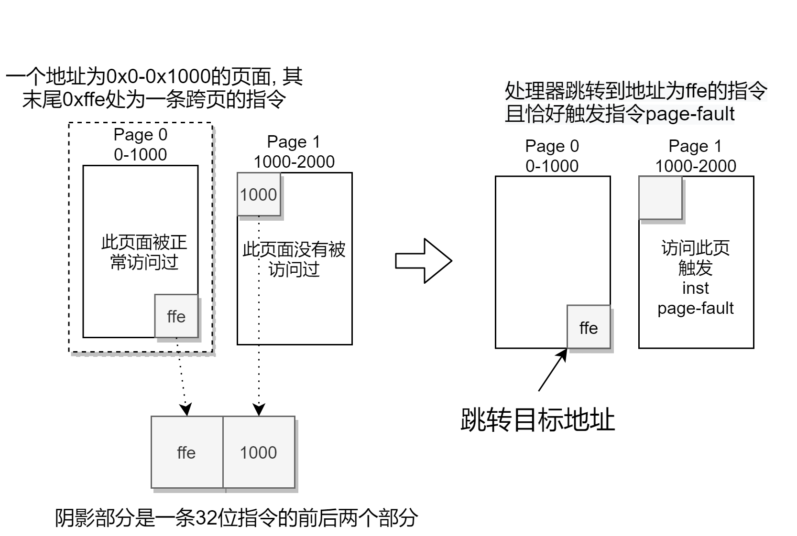
处理器在线差分测试仿真验证-示例
示例: 跨页指令相关的BUG

Slide 24
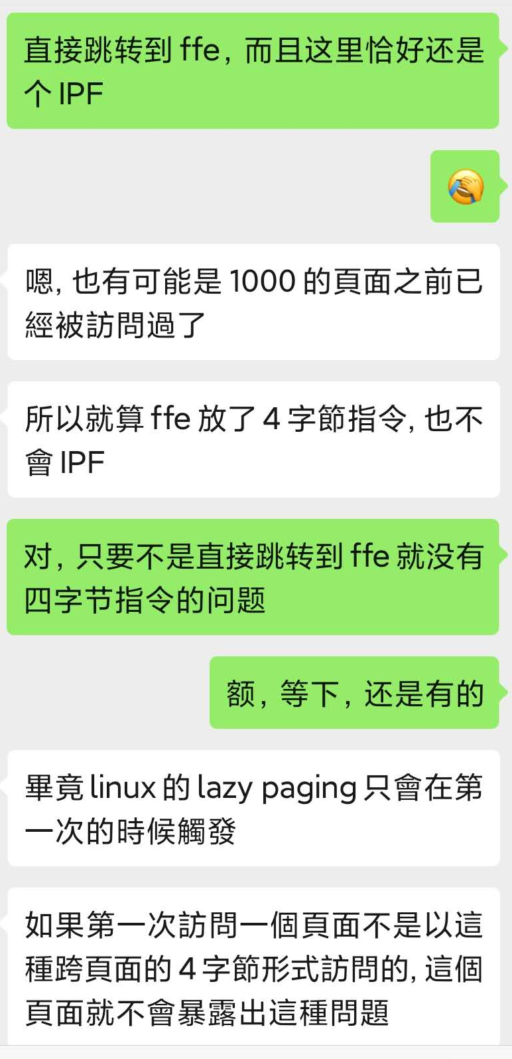
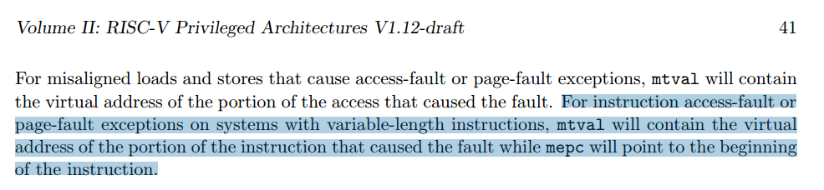
处理器在线差分测试仿真验证-示例
使用测试框架定位复杂BUG示例
示例: 跨页指令相关的BUG
指令集手册要求在这种指令发生IPF时, 向mepc与mtval寄存器写入不同的值
指令集手册对这一情况的描述
开发期间针对这一问题的讨论

Slide 25
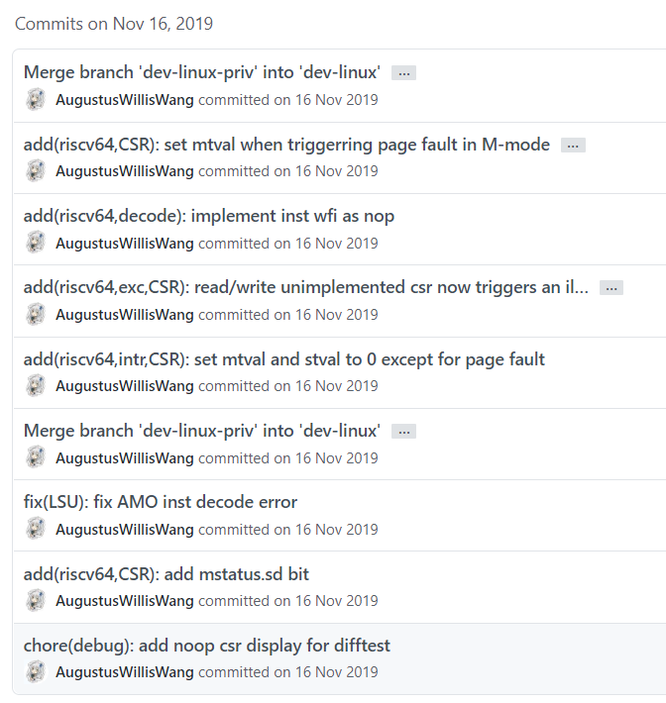
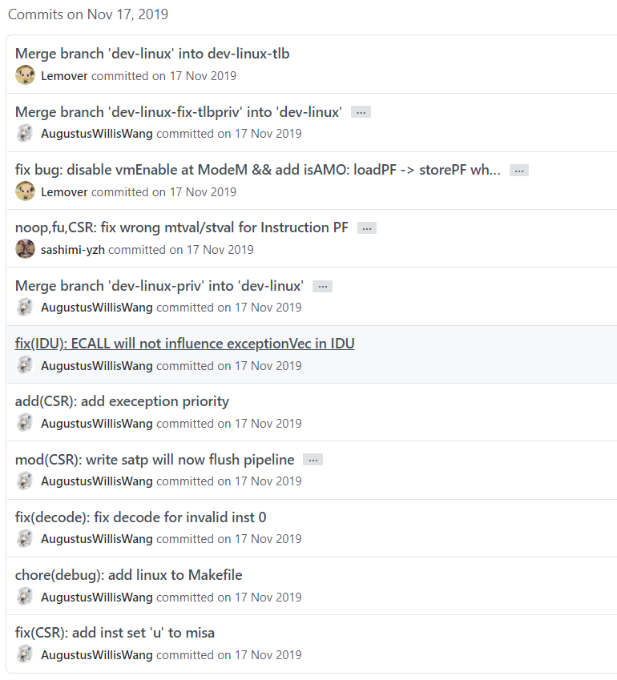
处理器在线差分测试仿真验证-示例
很多bug被光速修复, 仅仅留下了git log
基于差分测试框架, 在两天内处理了12个启动Linux时的Bug

Slide 26
果壳平台在教学上的探索

Slide 27

果壳项目对初学者是较为友好的
易阅读
使用 Chisel 语言实现，代码精简、可读性高
易修改
在线差分测试仿真，助力敏捷开发
易扩展
果壳芯片使用了“面向对象体系结构设计方法”
将传统紧耦合的处理器内部结构解耦并对象化
“乐高积木式”的处理器敏捷设计方法

Slide 28
基础设施逐渐完善
FPGA云平台
相关
文档
差分测试框架
处理器基础模块

Slide 29
果壳处理器有很大的扩展空间
亦可作为一个 OS 教学硬件平台，替代像 QEMU 这样传统的软件模拟器
面向体系结构
优化各个部件的性能
实验并测试新的硬件算法（比如分支预测、预取等等）
面向操作系统
增加用户自己定义的新指令（AI相关、微内核相关等）
实验新的 MMU 策略、特权级策略
Notes:
当初没有考虑性能因素，与实际不一致，Cache、性能等等

Slide 30
候选试题

Slide 31
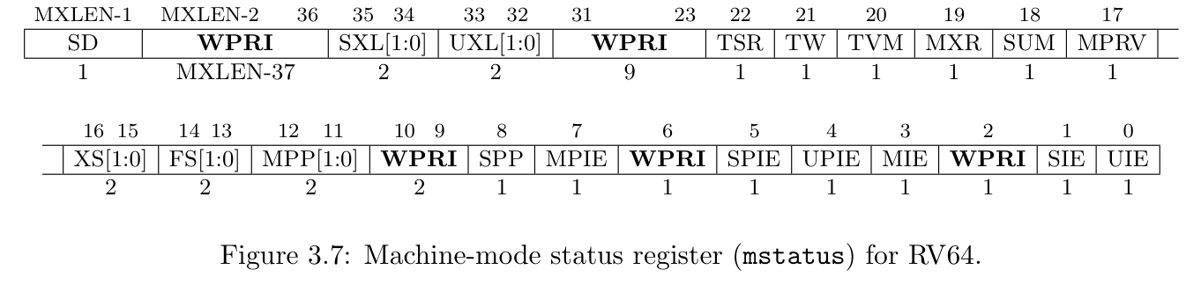
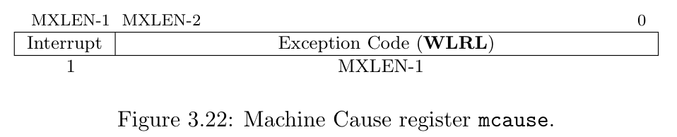
RV64特权级简介
分为 3 种特权状态
M (Machine) - Bootloader
S (Supervisor) - OS
U (User) - Program
与各种 RISC 的实现类似，定义了特权级寄存器 (CSR)
协助OS进行页表管理、中断处理等等

Slide 32
RV64特权级简介
关注中断/异常的处理过程
一类特殊的寄存器：Xideleg/Xedeleg
M 特权级
mideleg/medeleg
S 特权级
OS_Handler
U 特权级
用户程序
Trap！
场景1

Slide 33
RV64特权级简介
关注中断/异常的处理过程
一类特殊的寄存器： Xideleg/Xedeleg
M 特权级
BBL_Handler
mideleg/medeleg
S 特权级
OS 代码
Trap！
U 特权级
场景2

Slide 34
RV64特权级简介
关注中断/异常的处理过程
一类特殊的寄存器： Xideleg/Xedeleg
？
M 特权级
mideleg/medeleg
S 特权级
sideleg/sedeleg
U 特权级
User_Handler
用户程序
Trap！
场景3
Notes:
用户态写用户态的Handler

Slide 35
用户态中断（N Extension）
需要 CPU 的硬件支持
增加一组针对用户态的 CSR 寄存器
包括 ustatus, ucause, utvec 等等
增加全新的异常/中断控制逻辑
增加新指令 URET 等
需要操作系统的支持
用户无权修改 S 态的 deleg 寄存器
U 模式下的所有 CSR 寄存器内容算作进程上下文
Notes:
这里的增加不仅仅指我定义了这些寄存器就完了，还需要设计指令读写这些寄存器
对于操作系统来说，可能要增加新的系统调用来实现这一的机制（权限管理？？）

Slide 36
用户态中断（N Extension）
适用场景
用户态异常处理（如整数指令溢出、浮点异常等）
用户态信号（Signal）处理
用户态特权级支持下的异步垃圾回收机制
用户态中断在计算机安全领域的应用^{[1][2]}
一些思考
将用户态 CSR 寄存器作为进程上下文，限定了其应用场景只能在单进程中
有没有可能自主改造 N 扩展，来帮助实现一些微内核的机制？
[1] Sandro Pinto and Cesare Garlati. User mode interrupts: A must for securing embedded systems. In Embedded World Conference, 2019.
[2] Schrammel, David, et al. "Donky: Domain Keys–Efficient In-Process Isolation for RISC-V and x86." 29th {USENIX} Security Symposium ({USENIX} Security 20). 2020.
Notes:
用户态写用户态的Handler

Slide 37
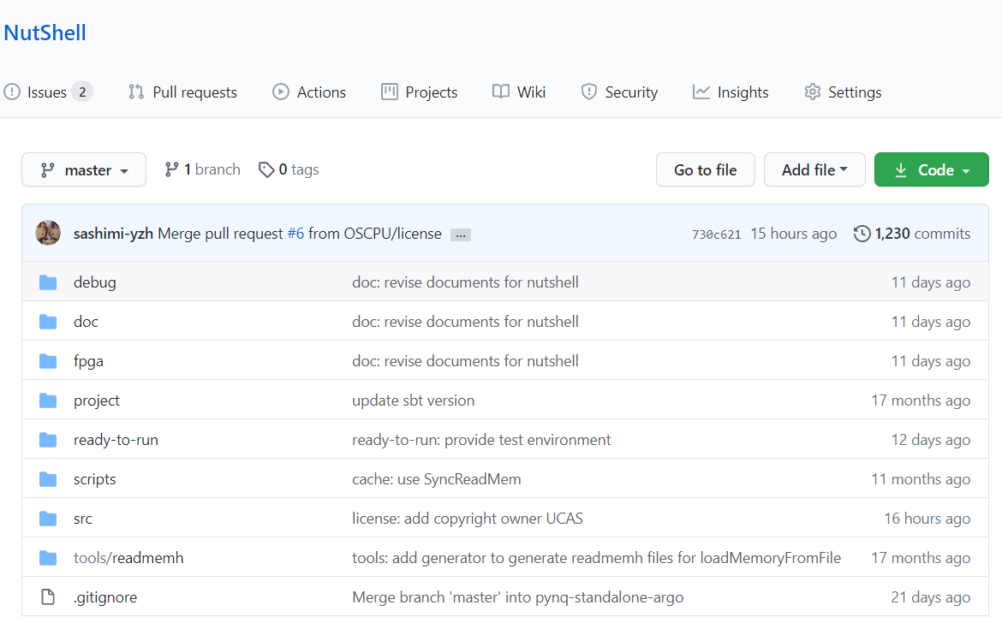

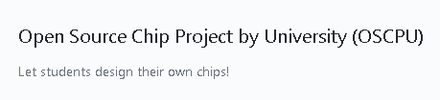

开源与致谢
邮箱：wangkaifan@ict.ac.cn
https://github.com/OSCPU/NutShell
感谢参与学生指导和为本项目提供帮助的以下人员（姓氏拼音排序）：
蔡晔老师(深圳大学)、李峄工程师(鹏城实验室)、刘彤工程师、唐丹高级工程师、王诲喆博士生、徐易难博士生和余子濠博士生
感谢中国科学院计算技术研究所开源芯片工作组对本项目的指导
感谢南京大学计算机系统教学生态Project-N对本项目的开发和验证提供的帮助

